Slide 1

Testlink导入Excel
张立杰 2018-4

Slide 2

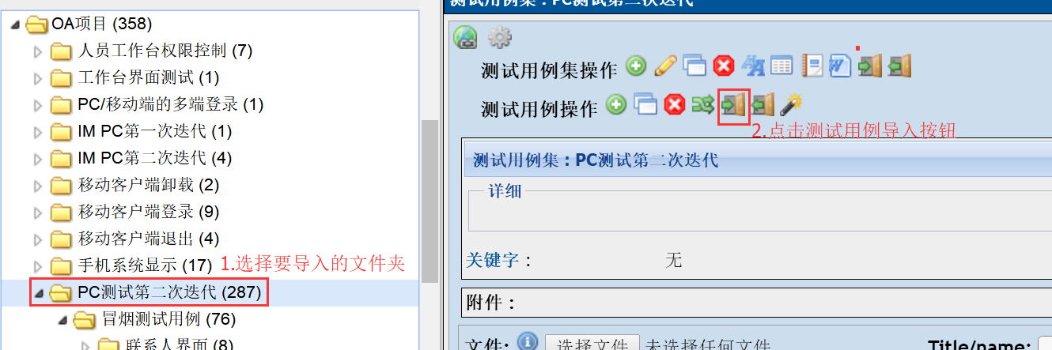
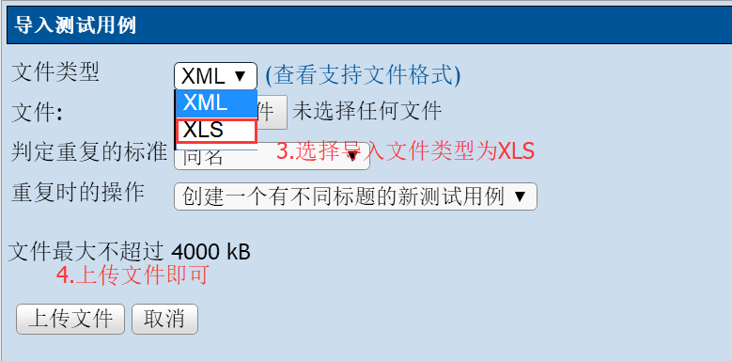
导入方法
现在只支持XLS格式的EXCEL导入

Slide 3
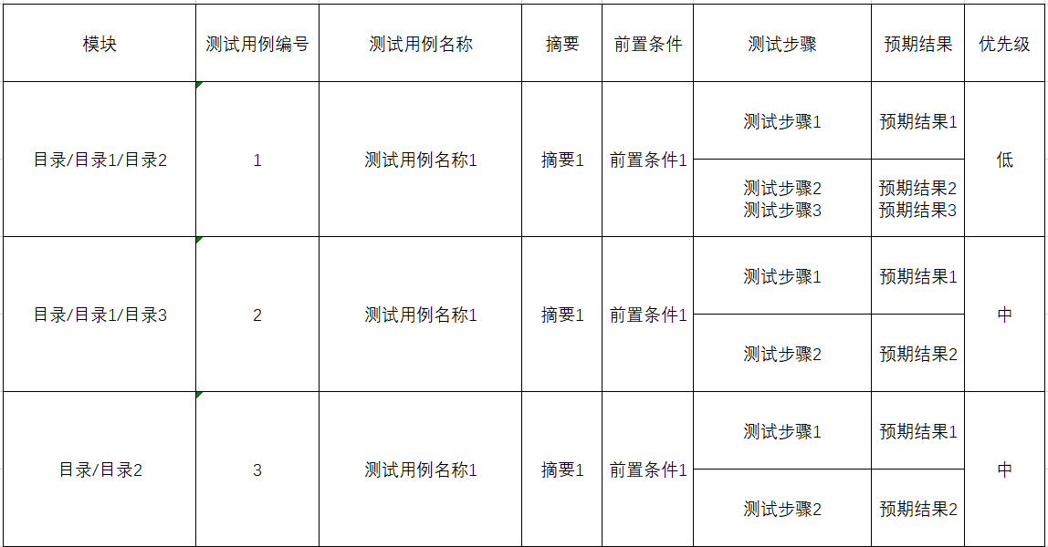
测试用例模块格式

Slide 4
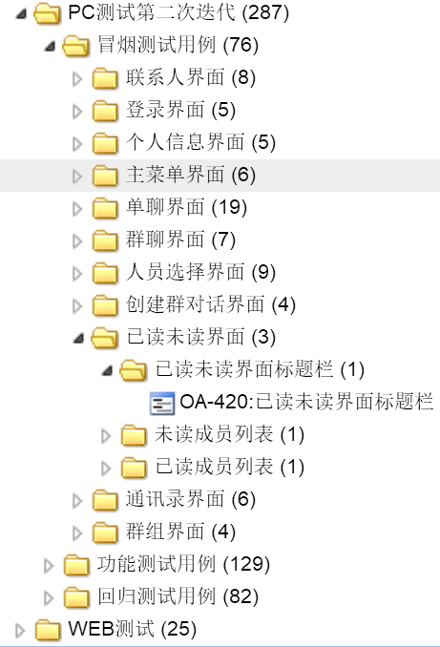
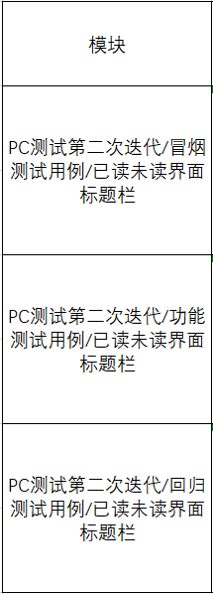
模块
用来创建目录文件夹,可以有多个层级结构,用"/"隔开,输入为空就在当前选中的导入文件夹下创建用例;
注:模块要么都有数据,要么都没有数据,不然会出错,可以将有模块数据的放一个sheet页,将没有数据放另一个sheet页
1

Slide 5
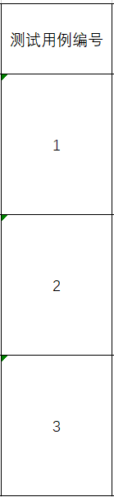
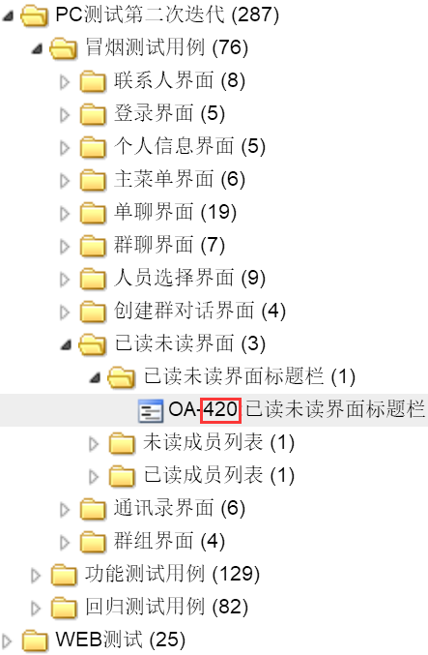
测试用例编号
每一条用例对应的用例编号必须唯一,输入为空,就会按照数据库的最后序列自动递增添加;
1

Slide 6
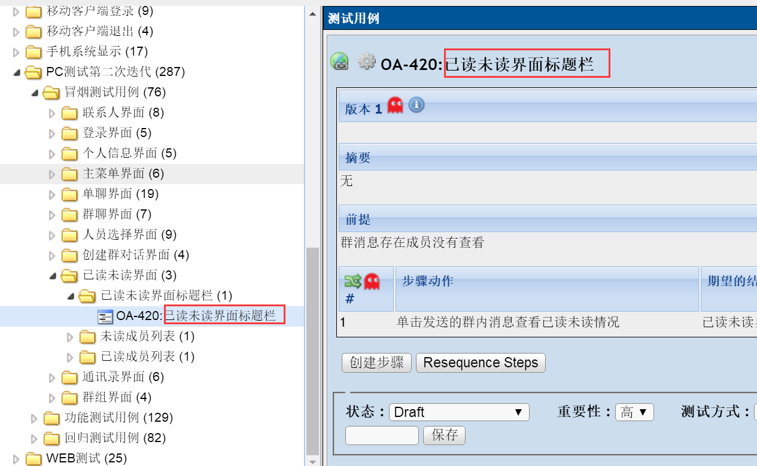
测试用例名称
1
测试用例名称,是一个测试场景,比如登录输入正确的账号密码是一条测试用例,输入错误的账号密码是另一条测试用例,输入空的账号还是一条用例,这样方便统计测试用例数量

Slide 7
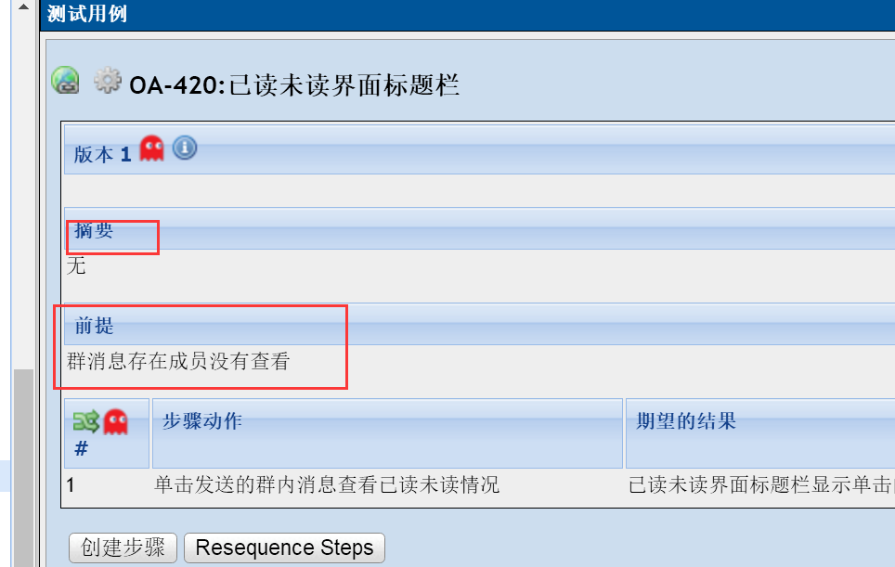
摘要和前置条件
1
摘要和前置条件可以为空不显示

Slide 8
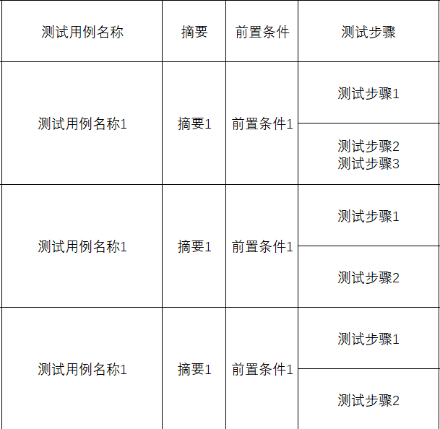
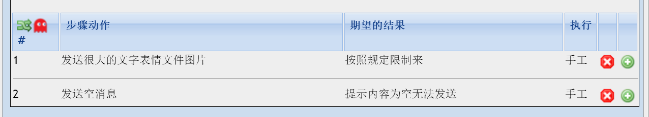
测试步骤
1
一个测试用例可以添加多个测试步骤,
一个单元格代表一个步骤,
单元格内部的换行也会显示到测试步骤里面去,预期结果和测试步骤一致
注:测试步骤写的是操作步骤,不可将测试点放在测试步骤中!

Slide 9
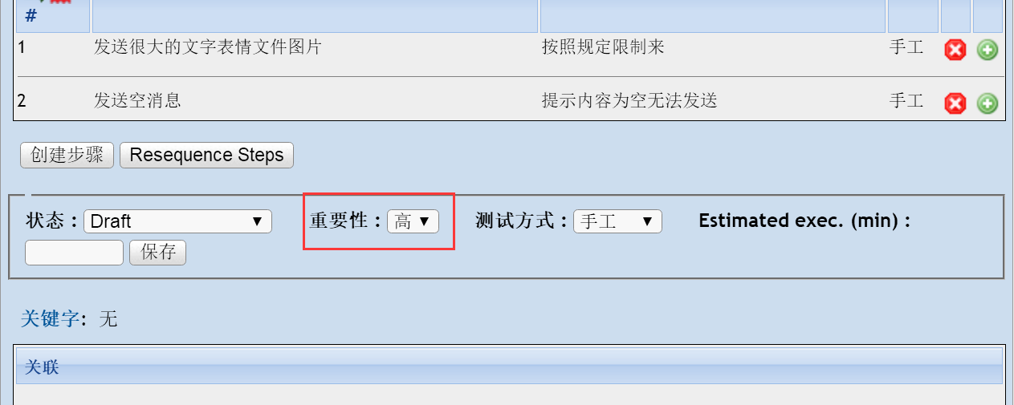
优先级
1
优先级可以不填默认为高,可以填高/中/低,三个值

Slide 10
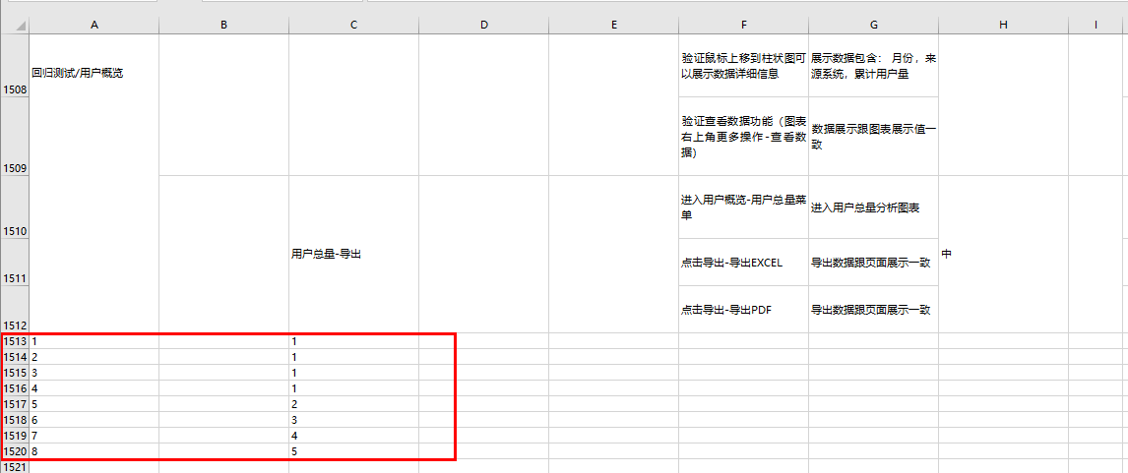
更新说明
1
使用Excel导入测试用例, 需要将没有测试用例名称的行删掉,因为导入要求测试用例名称必填
如果导入1000+用例的时候 可能会丢失最后三条用例 问题不严重 可以在导入的Excel用例末尾加上几行作为可以丢失的用例 ,如图:
优先级可以不填默认为高,可以填高/中/低,三个值

